Slide 1

Motor de Análisis de Sentimiento y Trading
MVP
CRISP-DM
INGENIERÍA ANALÍTICA DE DATOS

Slide 2

Resultados Obtenidos
12.944 registros reales limpios distribuidos en 5 fuentes heterogéneas integradas en un único pipeline analítico.
9.326
Precios
Yahoo Finance — AAPL, GOOGL, MSFT, TSLA, AMZN, META, NVDA, JPM, BTC-USD, ETH-USD
3.070
Indicadores
FRED Macro desde 1947
251
Fear & Greed
CNN Fear & Greed Index
297
Textos
96 noticias RSS + 201 posts Reddit

Slide 3
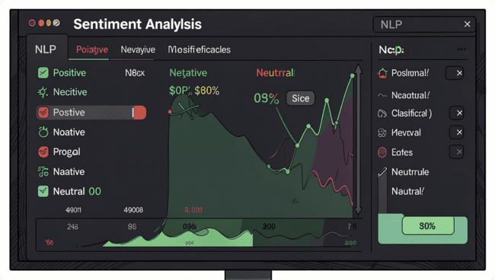

Muestra de Resultados FinBERT
Noticia — MarketWatch
"Duolingo started at buy with $222 price target"
finbert_etiqueta: NEUTRAL · score_compuesto: 0.0412
Reddit — r/Stocks
"Rate My Portfolio — Quarterly Thread"
votos: 18 · feat_engagement: 79 · finbert_etiqueta: NEUTRAL · score_compuesto: 0.0044
Distribución del corpus: mayoría NEUTRAL, minoría POSITIVE y NEGATIVE.

Slide 4
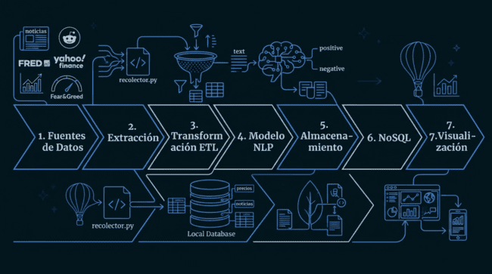
Flujo de Automatización
Pipeline end-to-end completamente automatizado: desde la ingesta de datos en tiempo real hasta la visualización interactiva, pasando por ETL, NLP con FinBERT y almacenamiento dual DuckDB + MongoDB.

Slide 5
Esquema NoSQL — MongoDB
Estructura de Documento (Noticias)
5 Colecciones + Índices
{
"fecha": "2024-01-15",
"activo": "DUOL",
"titulo": "Duolingo started at buy...",
"fuente": "MarketWatch",
"finbert_etiqueta": "NEUTRAL",
"finbert_score_positivo": 0.12,
"finbert_score_negativo": 0.08,
"finbert_score_neutral": 0.80,
"finbert_score_compuesto": 0.0412
}
precios
noticias
9.326 docs
96 docs
reddit
macro
201 docs
3.070 docs
fear_greed
251 docs

Slide 6
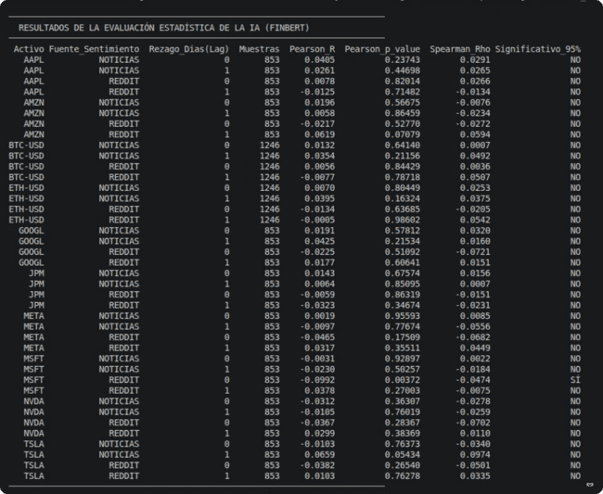
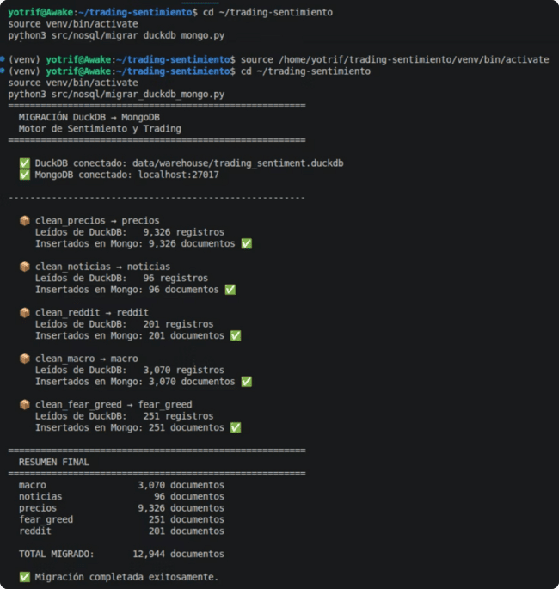
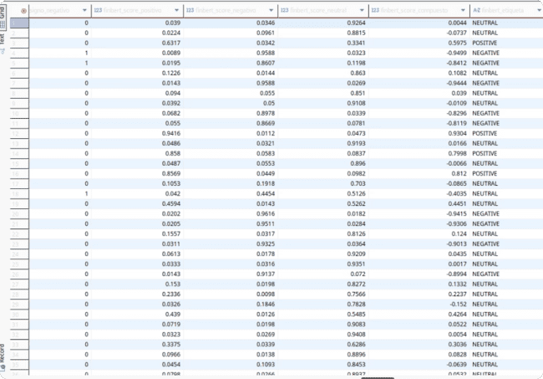
MIGRACIÓN DUCKDB A MONGODB

Slide 7






Stack Tecnológico
Python 3.10
DuckDB + MongoDB
Núcleo del pipeline
Almacenamiento dual
FinBERT
pandas + Plotly
NLP financiero (HuggingFace)
ETL y visualización
FastAPI + pymongo
yfinance + feedparser
API web y conexión MongoDB
Ingesta de fuentes externas

Slide 8

Conclusiones
1
CRISP-DM: Fases 1–3 completadas
Comprensión del negocio, comprensión de datos y preparación de datos finalizadas con éxito.
2
12.944 registros reales limpios
Dataset multifuente integrado, normalizado y listo para modelado.
3
FinBERT implementado y operativo
Clasificación de sentimiento en noticias y Reddit con scores positivo, negativo y neutral.
4
Base sólida para las fases 4 y 5
Estructura NoSQL diseñada e implementada. Pipeline listo para modelado y evaluación.

